Slide 1
微课名称：社会主义国家的发展与变化
学段：高中
学科：历史
年级：高一
版本：部编版《中外历史纲要》（下）/第八单元
单位：对外经贸大学附属中学
作者：叶为兵

Slide 2
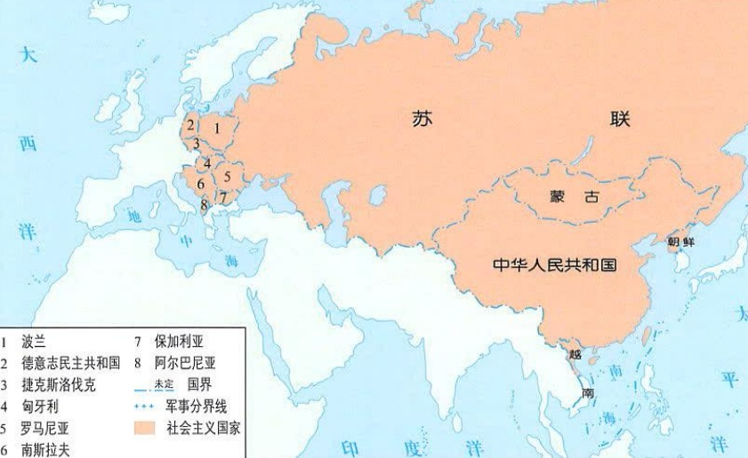
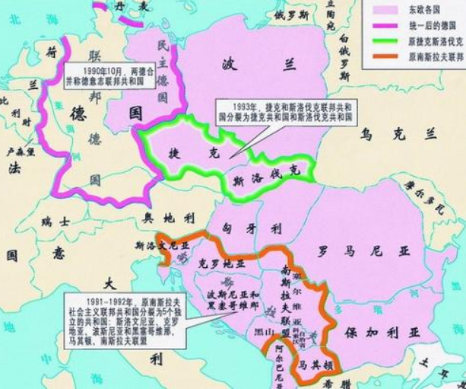
二战后社会主义阵营示意图
苏东剧变示意图

Slide 3
辉煌与危机
——追忆篇

Slide 4
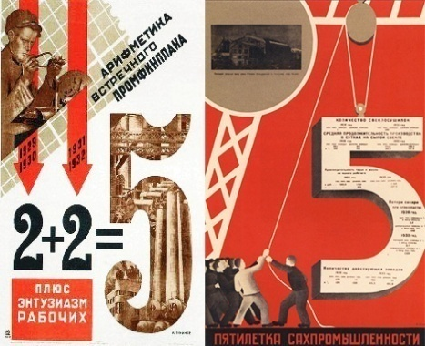
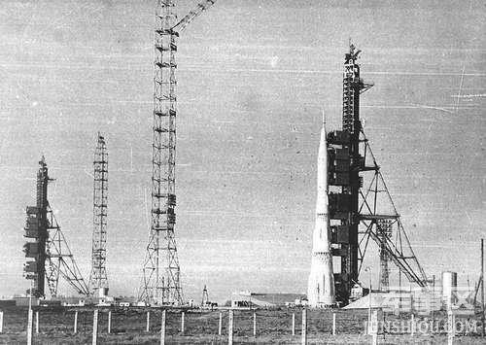
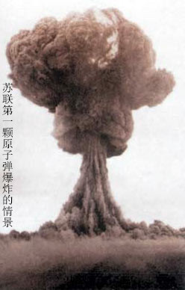
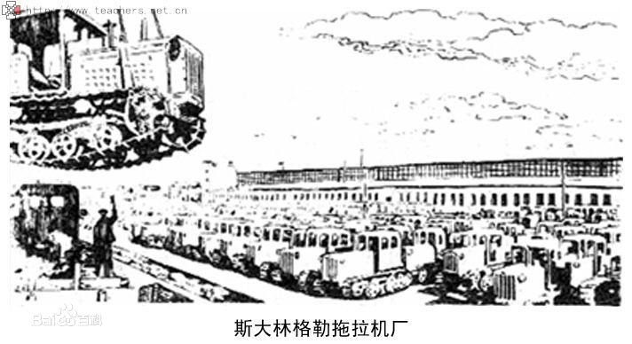
苏联的发展、改革与解体
1.发展
重工业、国防工业较大发展，人民的教育和生活水平也有很大提高
第四个五年计划（1946-1950）
1948年苏联第一枚弹道火箭
1949年苏联第一颗原子弹
材料一 1946年3月，苏联通过恢复和发展国民经济的第四个五年计划，计划要求首先恢复、发展重工业和铁路运输业，其次大量生产主要消费品，并使国民经济各部门的技术不断取得进步。到1950年，苏联共恢复和新建成6200个大企业，工业增长速度达23%，工业总产值比1940年增加73%，国防工业获得重大突破，但轻工业的生产只增加了22%，农业总产值恢复到1940年的99%，其中籽棉、甜菜、肉、蛋、奶的产量超过战前。5年中，国家3次降低日用工业品零售价格，在城市和工人区修建住宅1亿多平方米，在农村建房270万所。文教科技事业也有较大发展。
——吴于廑 齐世荣《世界史·现代史编》

Slide 5
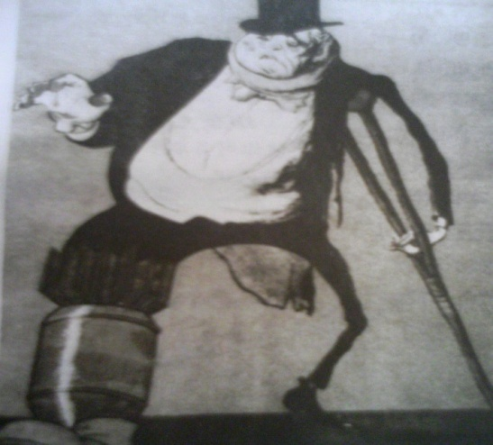
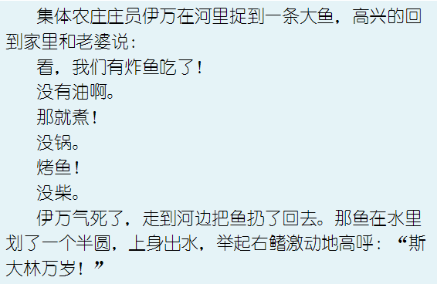
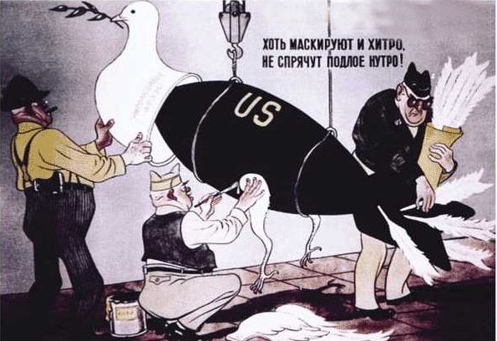
苏联的发展、改革与解体
苏联保留了战前已形成的建设社会主义的苏联模式，而且模式日趋僵化，严重制约了苏联的发展
优先发展重工业的政策未变，农轻重比例失调；农、轻落后局面未改，人民生活水平低下；政治高度集权，民主法制被破坏；科教文化损失严重；
冷战期间苏联讽刺美国
材料二 苏联继续把发展重工业和国防工业放在首位，造成国民经济比例严重失调。1950年，与人民生活密切相关的棉纺织业、食品加工业等轻工业还没有恢复到战前水平。农业领域仍然奉行全盘集体化政策，农业落后情况没有得到改变。与此同时，社会主义民主和法制继续遭到破坏，对斯大林的个人崇拜盛行，1939年以后就没有开过党的代表大会，中央全会自1947年2月起也不再举行，许多重大问题都是在斯大林别墅的晚宴上决定的。苏联还在文学艺术、哲学、生物学、生理学等领域展开了大规模的批判运动，扼杀了学术自由，给苏联科学文化事业造成无法估量的损失。
——徐蓝《世界近现代史1500-2007》
Notes:
苏联社会主义道路探索和建设的过程中，尤其是苏联模式下最大的问题是忽视民众的需求。20世纪20-40年代，苏联的首要任务是国家生存。二战后，面对冷战格局，紧急状态下首先考虑国家需求，捍卫国家政权，而相对和平东西方关系缓和的情况下也应考虑民众的个体需求。不能一味地与美国争夺世界霸权，而忽视不断提高人民的生活水平。

Slide 6
根 据初中所学知识以及阅读《中外历史纲要》本课教材，完成表格，列举三位苏联领导人领导期间的改革措施。
领导人 | 赫鲁晓夫 （1953-1964） | 勃列日涅夫 （1964-1982） | 戈尔巴乔夫 （1985-1991）
经济
政治 军事
加大农产品投入；农产品收购制；改革工业管理体制；发动垦荒运动；发展饲料生产、广种玉米
加速科技进步；完善经济管理体制；扩大企业自主权
承认市场经济调节作用
取消苏共领导地位；实行议会制、总统制、多党制；抛弃马克思主义指导思想，实行政治“多元化”
平反冤假错案；强调集体领导；改革干部制度；苏共二十大
与美国军备竞赛

Slide 7
苏联的发展、改革与解体
合作探究
二战后苏联经济改革的不足及教训
材料三 赫鲁晓夫所进行的经济管理体制改组作为战后苏联经济体制改革的开端，对后来的苏联经济体制改革和整个国民经济的发展有着重要的影响。应该承认赫鲁晓夫是一位社会主义经济体制改革的开拓者。他勇于突破旧的模式，探索新的道路本身就是一种难能可贵的精神。但是，他毕竟受到历史局限性的束缚，对社会主义传统经济模式的弊病和社会主义经济规律还缺乏全面的、深刻的认识，因此也就不可能产生成熟的改革理论和思想。
——《苏联经济体制改革史》

Slide 8
苏联的发展、改革与解体
合作探究
材料四 他摆弄这个国家，就像家庭主妇摆弄卷心菜一样。他认为只要把外面的烂叶子剥掉，就会有里边的好心子，他不停地剥下去，一直到剥光为止。
——前苏联杂志主编讽刺戈尔巴乔夫
有人曾形象地说：“戈氏改革的手术刀不是挥向党身上的肿瘤，而是挥向了党的脖子。”
思考： (1)史料三是如何看待赫鲁晓夫改革的？
(2)史料四是如何看待戈尔巴乔夫改革的？

Slide 9
苏联的发展、改革与解体
合作探究
提示：(1)赫鲁晓夫的经济改革一定程度上冲破了传统观念的束缚，并取得了一定成效；但是，在理论上没有突破“斯大林模式”，只是在维持原有经济体制的基础上进行局部改革，改革不会成功。
(2)戈尔巴乔夫剥卷心菜的过程就是其改革的过程，先改革经济，未取得成效后转向政治改革。在政治上，倡导“民主化”“公开性”，实行多党制，最后把问题全都暴露，导致苏联解体。“肿瘤”指高度集中的政治经济体制的弊端；“挥向了党的脖子”，体现了戈尔巴乔夫否定了党的领导，否定了社会主义方向，从而造成苏联解体。

Slide 10
东欧的社会主义建设、改革和剧变
1、背景
①政治：二战胜利前后，东欧各国人民经过艰苦斗争，在苏联的帮助下建立了一系列人民民主国家。
②经济：东欧各国经济恢复，提高了人民的生活水平
③弊端：东欧各国大多采取苏联模式，造成国民经济比例失调
2、东欧各国的改革
国家
内容
效果
局限
政治：建立社会主义自治制度
经济：通过权力下放，调动地方、企业和群众的积极性
①导致地方主义抬头②民族问题尖锐，为国家分裂埋下隐患
南斯拉夫
都没有突破苏联模式的束缚
政治上
经济：
外交：
苏联出兵，扼杀改革
捷克斯洛伐克
其他国家
波兰，匈牙利，民主德国
曾取得显著成效

Slide 11
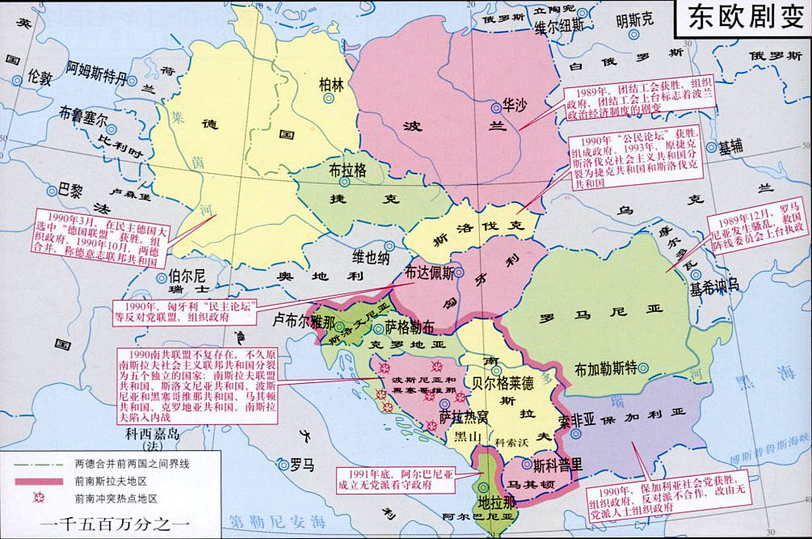
东欧剧变中的主要国家：
①波兰
②民主德国
③罗马尼亚
④匈牙利
⑤捷克斯洛伐克
⑥保加利亚
⑦阿尔巴尼亚
⑧南斯拉夫
西德吞并落东德，德国统一
南斯拉夫一分为五，
捷克斯洛伐克一分为二
实质：
社会制度、社会性质发生根本性变化

Slide 12
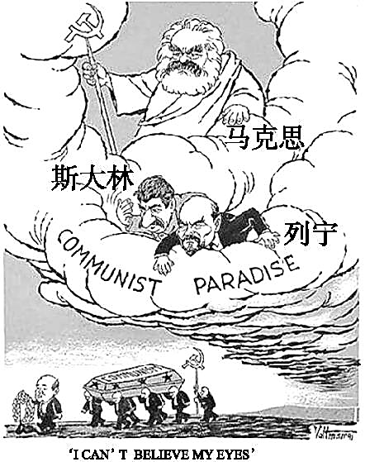
【思考】引起苏联解体、东欧剧变的原因有哪些？
苏联解体、东欧剧变的原因
①根本原因:苏联模式的弊端长期得不到纠正。
②直接原因:戈尔巴乔夫及东欧改革背离了社会主义方向。
③外部原因:西方国家的“和平演变”。
材料五：
材料六：
材料七：
“和平演变” 即在政治上，美国承认东欧各国政府的法律地位，直接与东欧国家建立正常的外交关系。同时，美国表明立场，将苏联与东欧区别看待，以此来分化苏联与东欧关系。其次，在经济方面，加强与东欧各国经济贸易与往来，分化瓦解东欧的苏联式的经济模式。再次，在加强政治、经济交往基础上加强文化交流，在批评社会主义文化（以苏联文化模式为主）的同时，加强西方文化的宣传与渗透，达到在文化上同化东欧的目的。

Slide 13
借鉴与展望
——反思篇

Slide 14
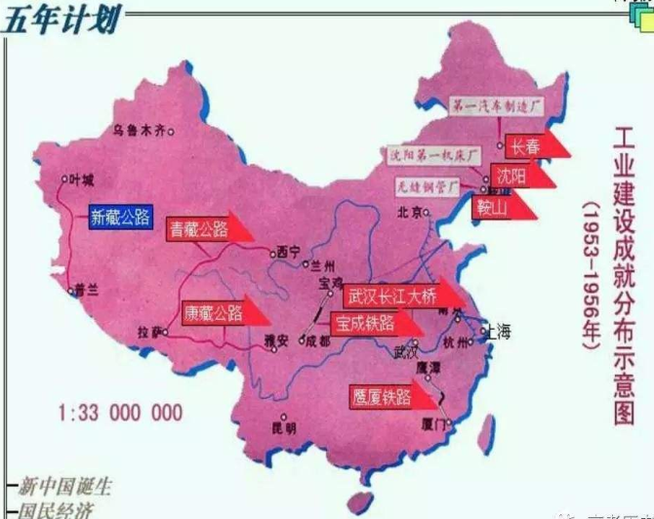
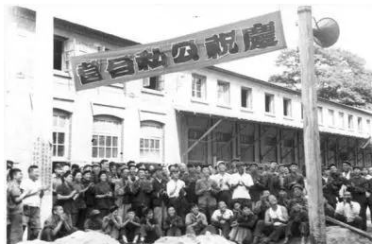
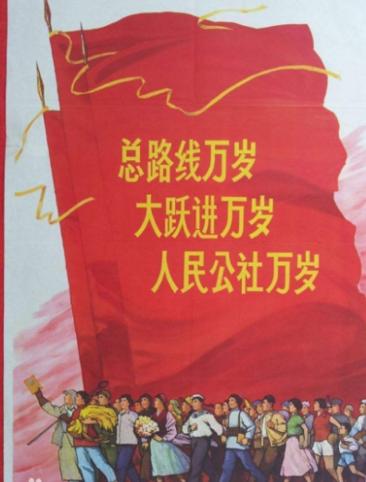
二战后的中国
根据所学，看图简述二战后的中国经济发展历程。

Slide 15
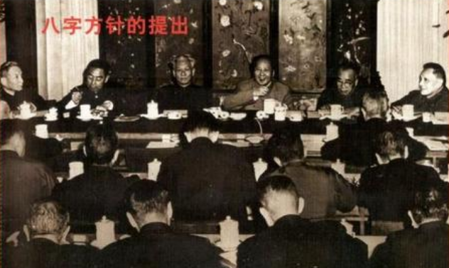
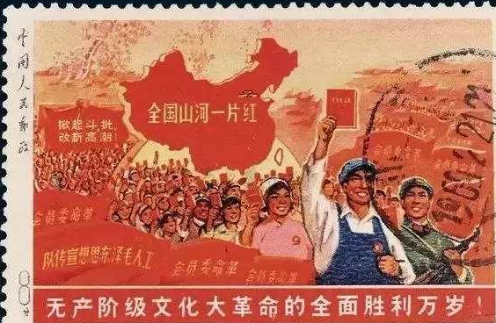
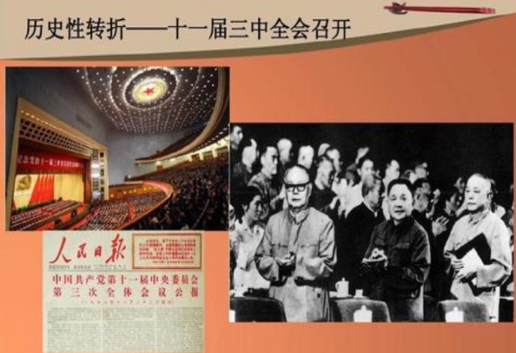
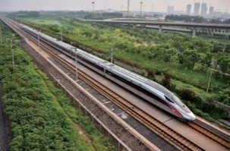
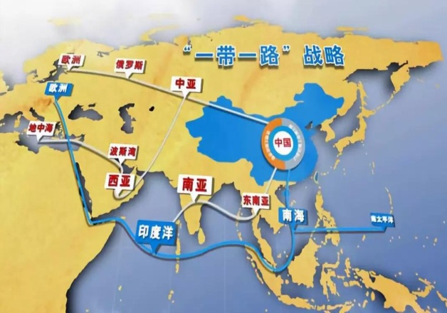
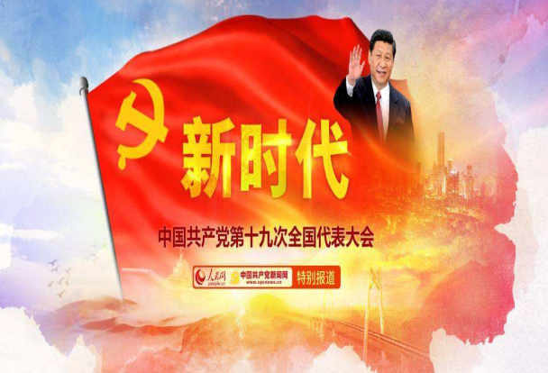

Slide 16
封建社会代替奴隶社会，资本主义代替封建主义，社会主义经历一个长过程发展后必然代替资本主义。这是社会历史发展不可逆转的总趋势，但道路是曲折的。资本主义代替封建主义的几百年间， 发生过多少次王朝复辟？ 所以，从一定意义上说， 某种暂时复辟也是难以完全避免的规律性现象。一些国家出现严重曲折，社会主义好像被削弱了，但人民经受锻炼，从中吸收教训，将促使社会主义向着更加健康的方向发展。 —《邓小平文选》第三卷
邓小平指出：“社会主义的本质，是解放生产力，发展生产力，消灭剥削，消除两极分化，最终达到共同富裕。”
—《邓小平文选》第三卷
习近平指出：“人民对美好生活的向往，就是我们的奋斗目标。”
——《人民对美好生活的向往，就是我们的奋斗目标》（2012 年11 月15 日）
阅读、思考这些论述，谈谈你对社会主义的理解。

Slide 17
◆坚持马克思主义理论指导，社会主义理论是在发展与实践中不断完善
◆社会主义建设是一个伟大而复杂的系统工程，改革和建设具有复杂性、曲折性和艰巨性
◆把诚心诚意为广大人民谋利益，紧密依靠人民群众，作为党一切工作的根本出发点
◆社会主义建设要适合本国国情，随着国际、国内形势的变化进行及时的政治、经济政策的调整，要实事求是
◆必须坚持以经济建设为中心，以改善民生为重点，政治建设要围绕经济建设进行
……

Slide 18
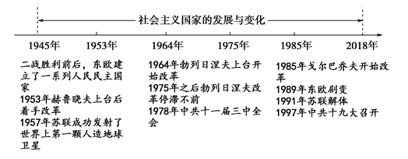
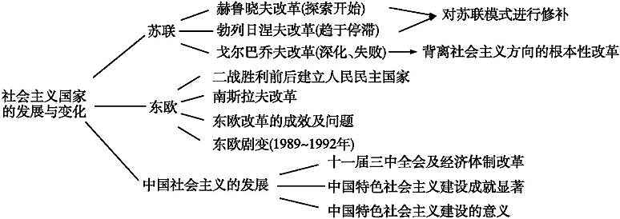
【课堂小结】
【时空坐标】
【知识结构】

Slide 19
教学过程

